Slide 1


Funcionalidades Avanzadas de LibreOffice
Domina herramientas potentes para mejorar tu productividad en LibreOffice.

Slide 2

Compatibilidad con MS Word
Importar
1
Abre documentos .doc y .docx sin problemas.
2
Editar
Mantén el formato original mientras trabajas.
Exportar
3
Guarda en formatos de Word para compartir.

Slide 3

Solución de Problemas de Compatibilidad
1
Fuentes
Sustituye fuentes no disponibles automáticamente.
2
Estilos
Ajusta estilos para mantener la apariencia original.
3
Objetos
Verifica la posición de imágenes y tablas.

Slide 4
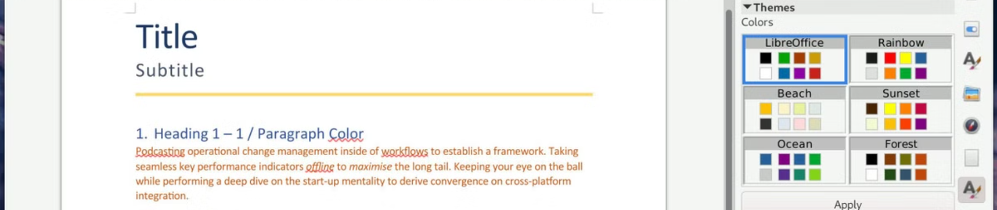
Estilos y Formateo
Estilos de Párrafo
Estilos de Carácter
Estilos de Página
Define formato consistente para bloques de texto.
Aplica formato a palabras o frases específicas.
Configura márgenes, encabezados y pies de página.

Slide 5
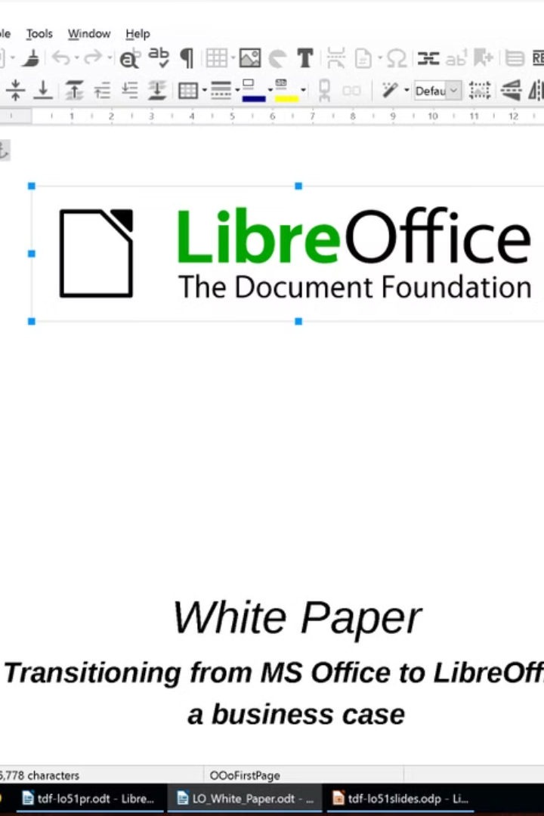



Creación de Estilos Personalizados
Definir
Crea un nuevo estilo basado en tus necesidades.
Aplicar
Usa el estilo en diferentes partes del documento.
Modificar
Actualiza el estilo para cambios globales automáticos.

Slide 7

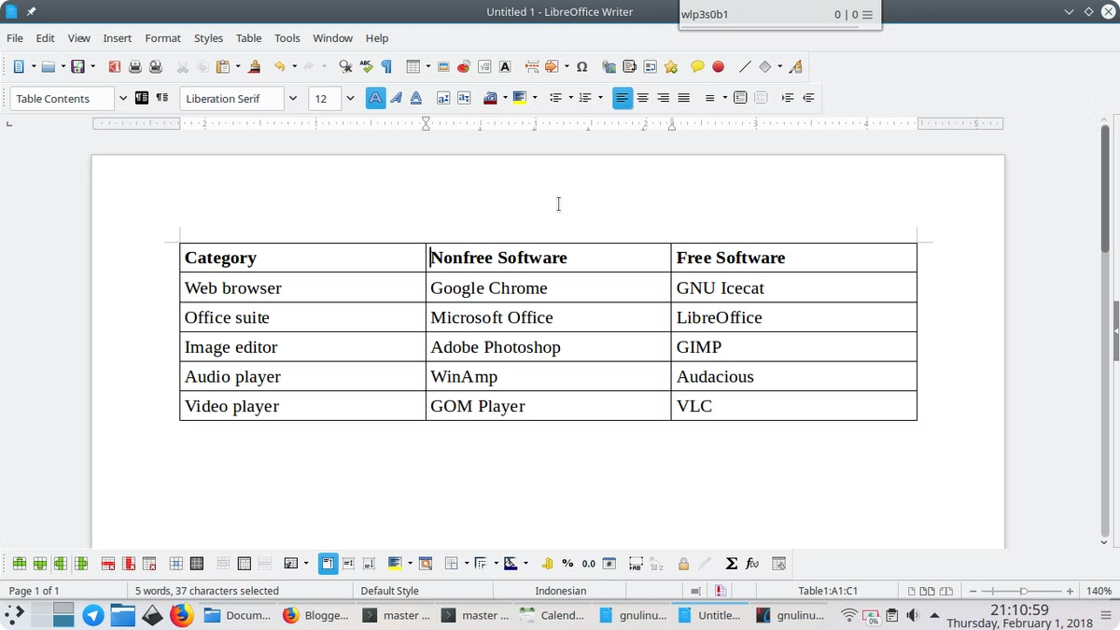
Tablas e Imágenes
Tablas
Imágenes
Organizar datos
Ajustar
Filtrar y ordenar
Recortar

Slide 8
Columnas
Creación de Columnas
Edición de Columnas
Columnas en Secciones
Formato y Estilo
Aplica estilos de párrafo a los textos en columnas y asegúrate de que las imágenes y objetos se ajusten correctamente al diseño.
Ve a "Formato" en la barra de menú y selecciona "Columnas". Especifica el número, el ancho y el espaciado entre ellas para organizar tu contenido de manera efectiva.
Modifica la configuración de columnas existentes o elimínalas por completo para volver a un formato de texto normal cuando lo necesites.
Divide tu documento en secciones con diferentes configuraciones de columnas, como un boletín informativo con dos columnas para el texto principal y una sola columna para anuncios.

Slide 9
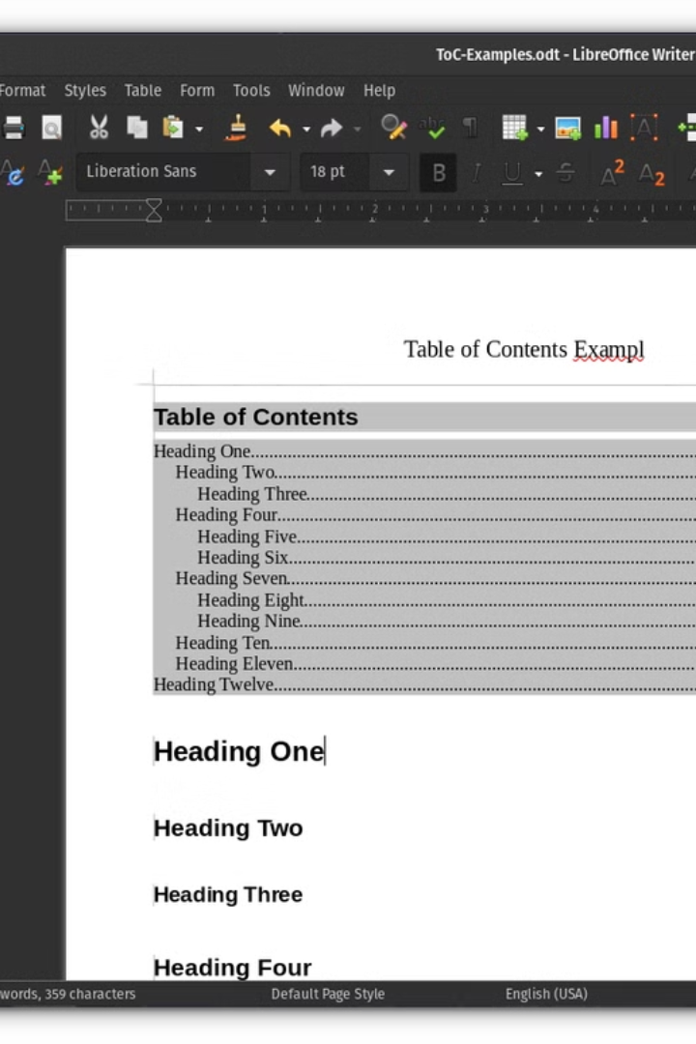



Herramientas Avanzadas
Tabla de Contenidos
Gestiona secciones y elementos del documento fácilmente.
Búsqueda Avanzada
Encuentra y reemplaza texto y formatos complejos.
Corrector
Revisa ortografía, gramática y estilo automáticamente.

Slide 10
Plantillas
Uso de Plantillas en LibreOffice
Creación de Plantillas Personalizadas
LibreOffice ofrece una variedad de plantillas predefinidas para diferentes tipos de documentos como cartas, informes y currículums. Para acceder a ellas, ve a "Archivo" > "Nuevo" > "Plantillas".
Crea un documento base en LibreOffice Writer, agrega elementos comunes como encabezados y estilos, y guárdalo como una nueva plantilla.
1
2
3
Personalización de Plantillas
Puedes personalizar una plantilla existente cambiando colores, fuentes y otros elementos de diseño.
Gestión de Plantillas
Accede a tus plantillas personalizadas en "Archivo" > "Nuevo" > "Plantillas". Edita o elimina plantillas existentes según tus necesidades.

Slide 11

Exportación a PDF
Opciones de Calidad
Ajusta la compresión de imágenes y resolución.
Seguridad
Establece contraseñas y permisos para el documento.
Metadatos
Incluye información del autor y palabras clave.
Hipervínculos
Mantén enlaces activos en el PDF exportado.

Slide 12
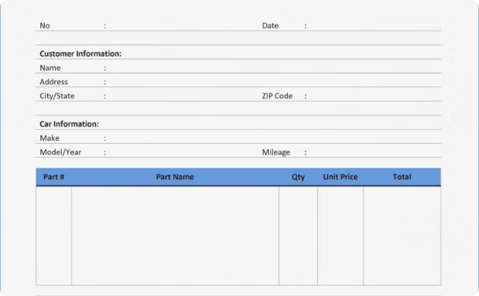
Proyecto Final Integrador
Creación de una Plantilla de Informe
Crear un nuevo documento en blanco.
Configurar márgenes y formato de página.
Agregar un encabezado con el logotipo de la empresa.
Definir estilos para títulos, subtítulos y texto normal.
Incluir una tabla de contenido.
Guardar el documento como plantilla

Slide 13
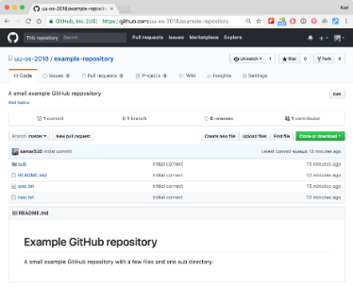






Recursos Adicionales
Documentación Oficial Completa
Archivos de sesiones
Clase en Línea

